Slide 1

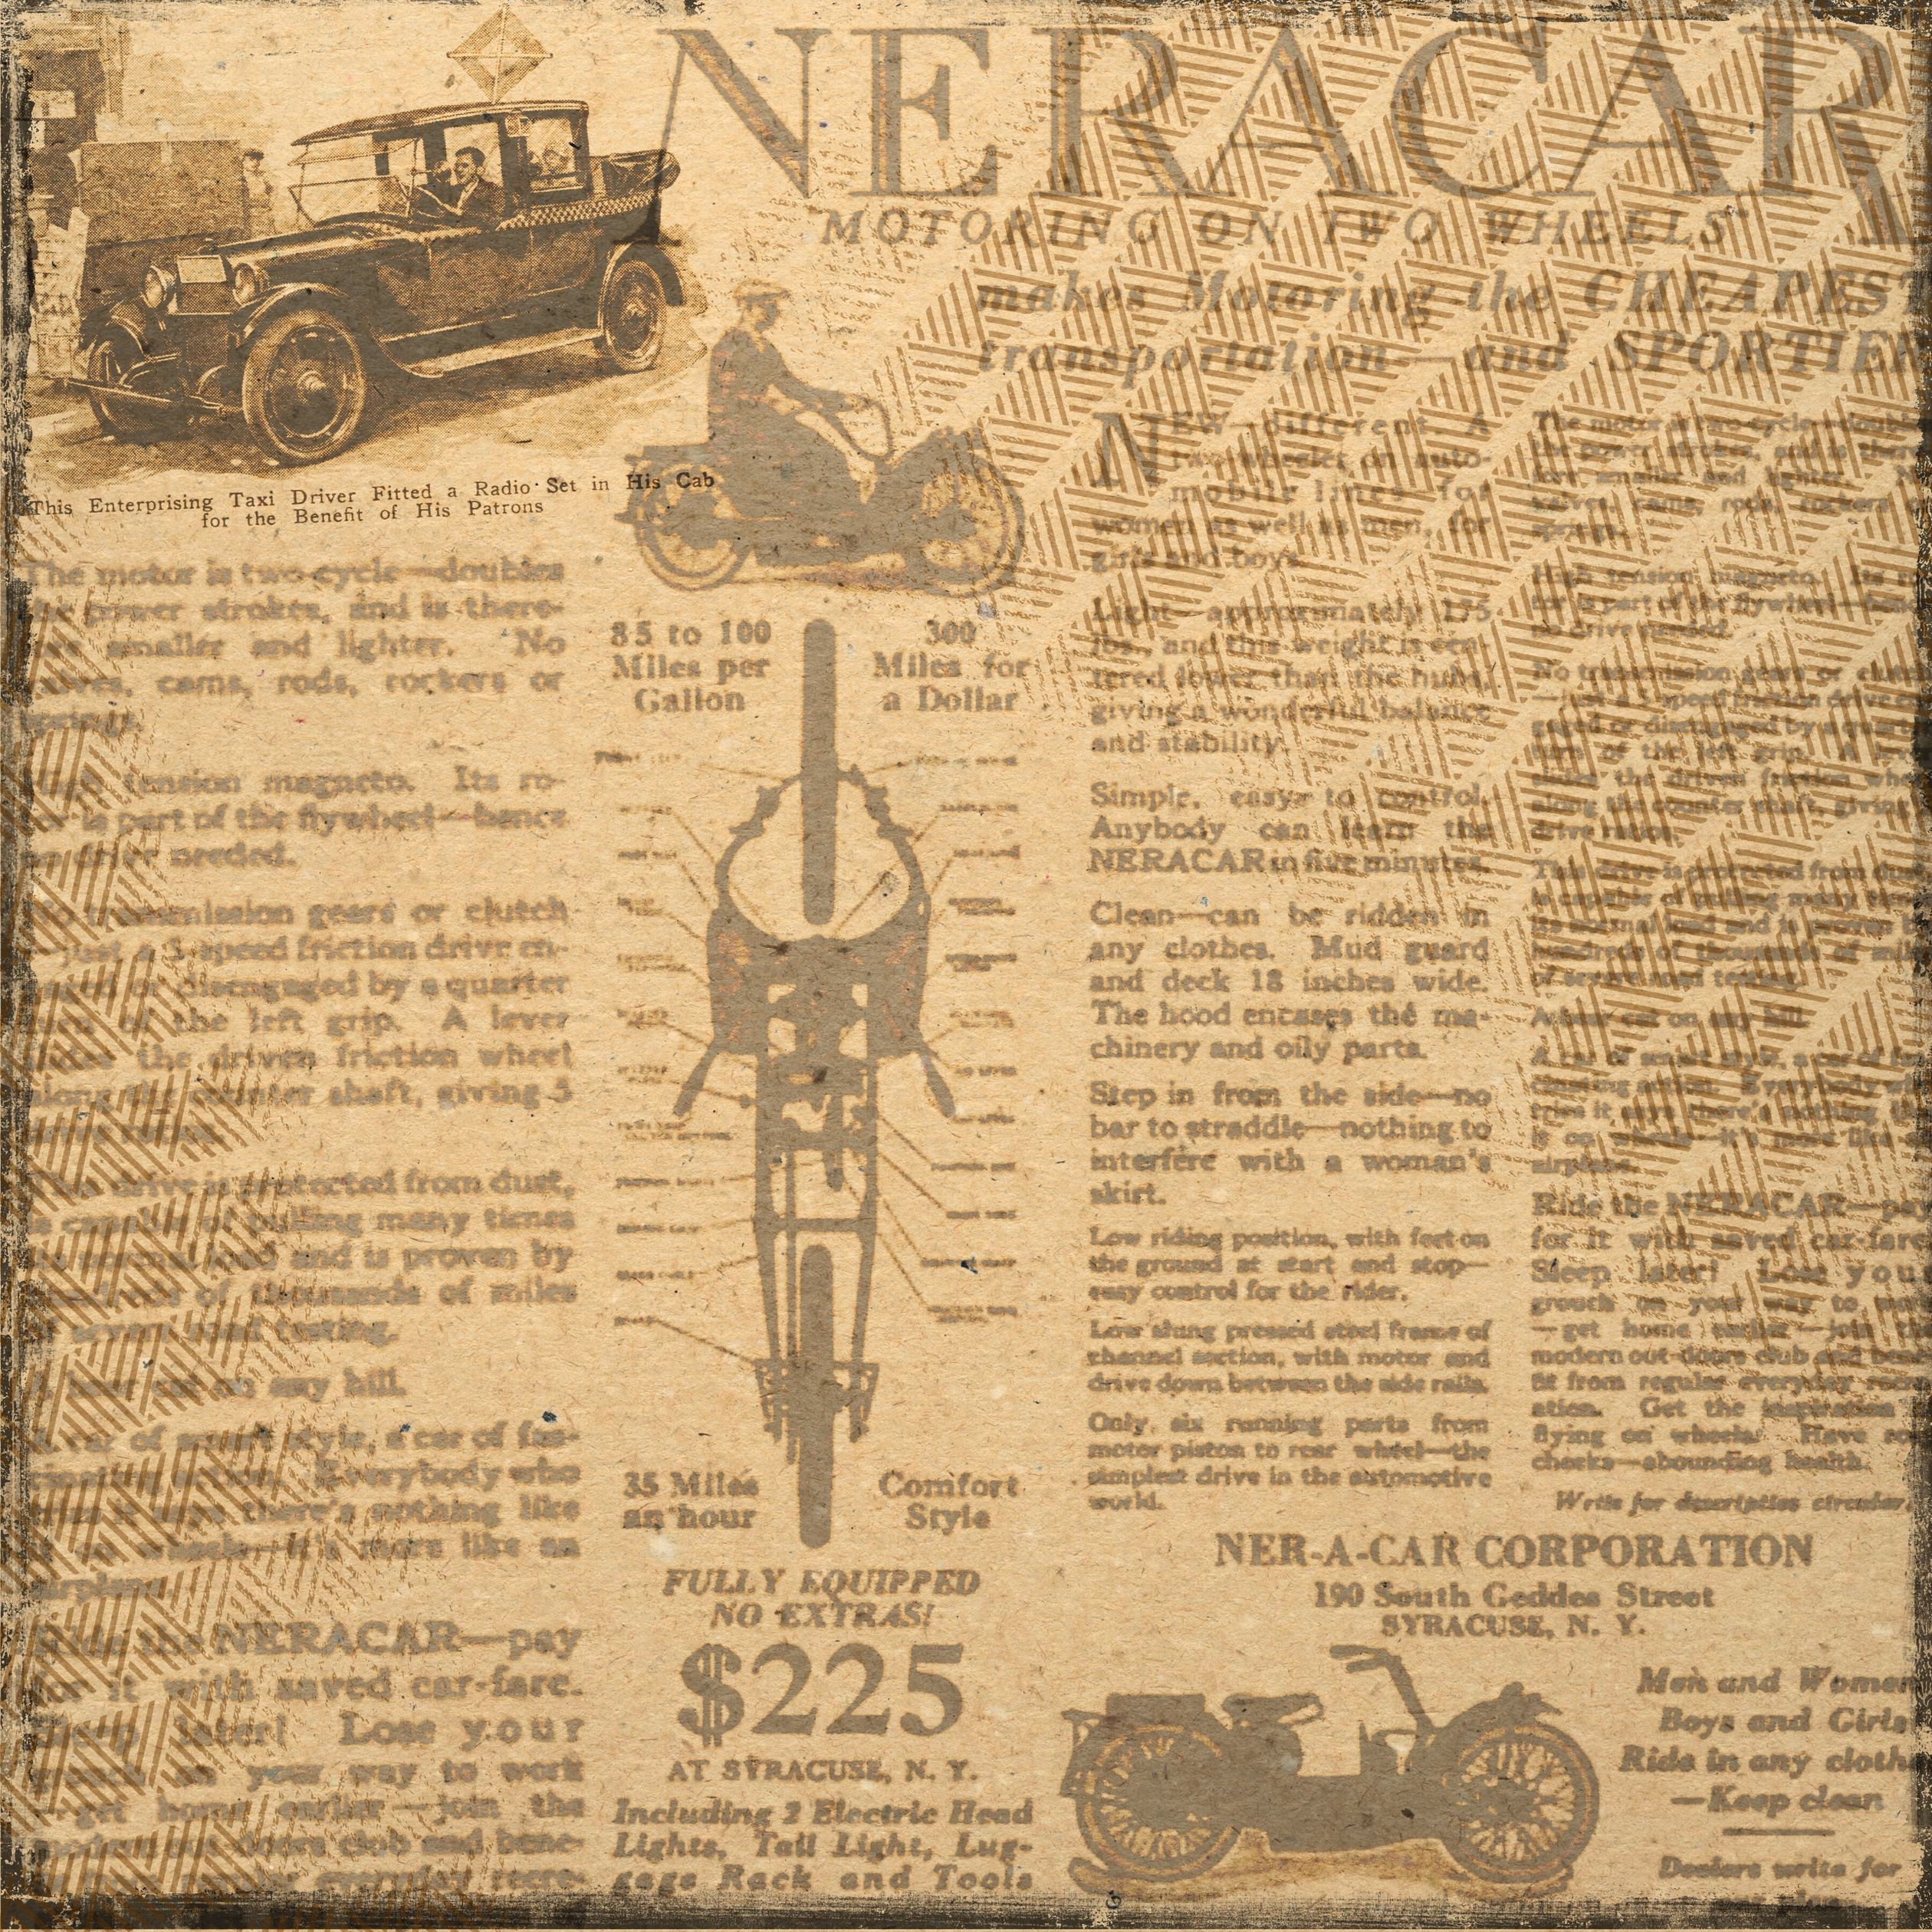



1. KHỞI ĐỘNG
GIẢI MÃ MẬT THƯ
  GV có 1 bức ảnh được cắt thành 4 mảnh tương ứng với 4 mật thư. Mỗi mật thư là 1 câu hỏi. HS trả lời đúng một mật thư sẽ nhận được một mảnh ghép của bức ảnh. Mỗi câu hỏi có 30s/để giơ đáp án.
  Nhóm giành chiến thắng là nhóm trả lời đúng 4 mật thư và ghép đúng bức ảnh.

Slide 2



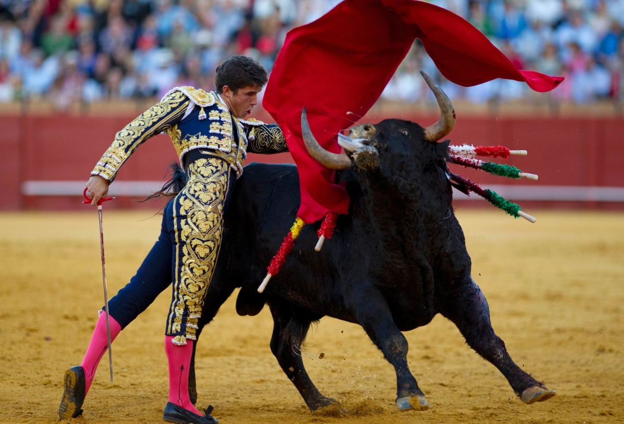

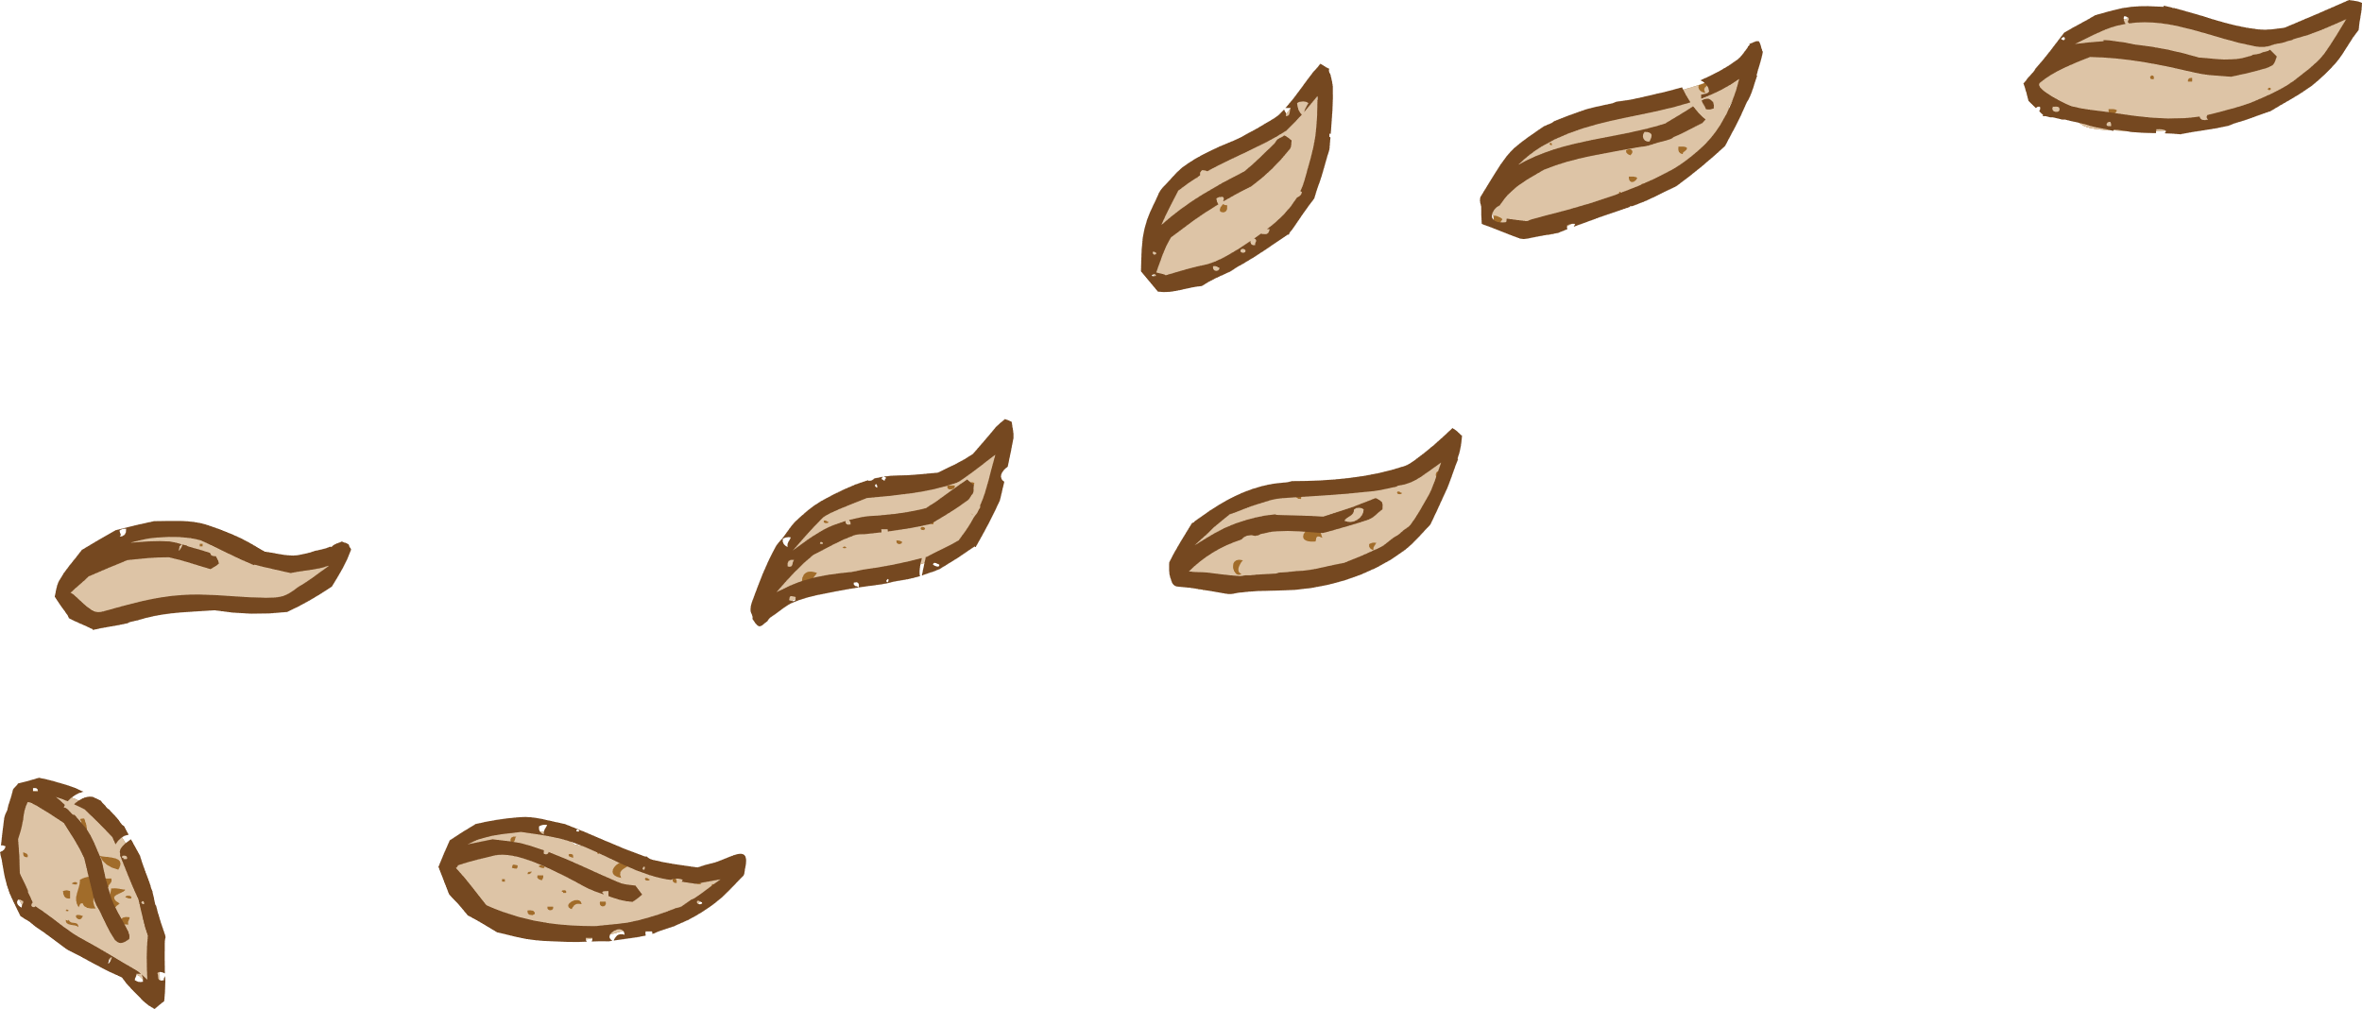
GIẢI MÃ MẬT THƯ
Câu 1. Bức ảnh sau giúp em liên tưởng đến quốc gia nào?
A. Anh
B. Pháp
C. I-ta-li-a
D. Tây Ban Nha

Slide 3
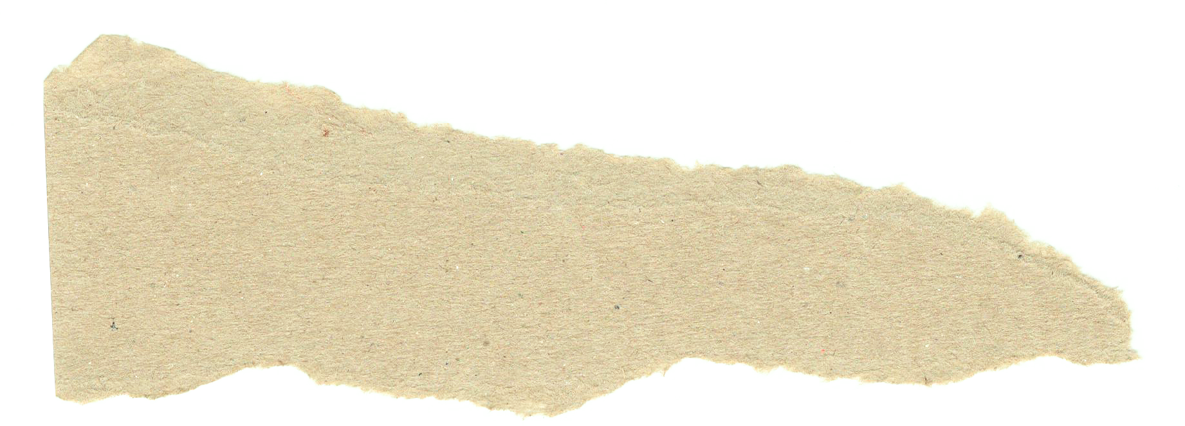
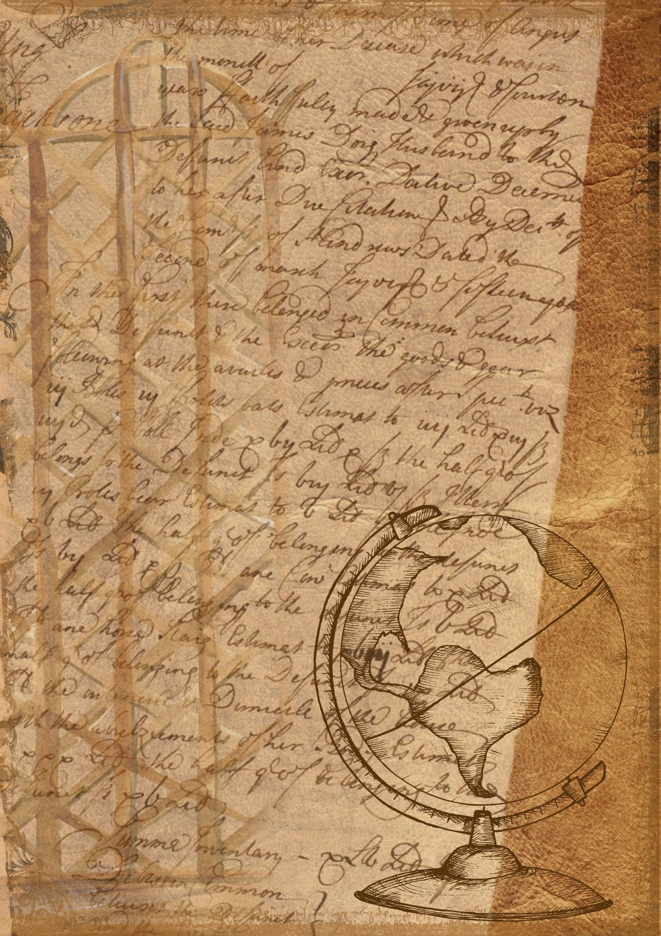

GIẢI MÃ MẬT THƯ
Câu 2. Dòng nào nói đúng nhất cách hiểu về từ “hiệp sĩ”?
A. Là người khỏe mạnh, chất phác và giàu lòng thương người.
B. Là người dũng cảm, kiên cường và hiền lành.
C. Là người có tấm lòng nhân hậu.
D. Là người có sức mạnh và lòng hào hiệp, hay bênh vực kẻ yếu.

Slide 4

GIẢI MÃ MẬT THƯ
Câu 3. Em hiểu thế nào là “mơ mộng”?

Slide 5

GIẢI MÃ MẬT THƯ
Câu 4. Theo em, “thực dụng” được hiểu là gì?

Slide 6


Slide 7
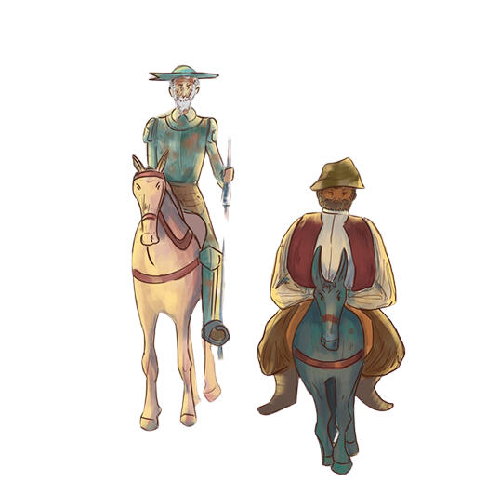

BÀI 8: TRUYỆN LỊCH SỬ VÀ TIỂU THUYẾT
ĐỌC HIỂU VĂN BẢN
ĐÁNH NHAU VỚI
CỐI XAY GIÓ

Slide 8
2. ĐỌC VĂN BẢN
Đọc diễn cảm văn bản Đánh nhau với cối xay gió
Tiêu chí | Có | Không
Đọc trôi chảy, không bỏ từ, thêm từ.
Đọc to, rõ bảo đảm trong không gian lớp học, cả lớp cùng nghe được.
Tốc độ đọc phù hợp.
Sử dụng giọng điệu khác nhau để thể hiện được cảm xúc của người kể chuyện đối với nhân vật, sự việc.

Slide 9


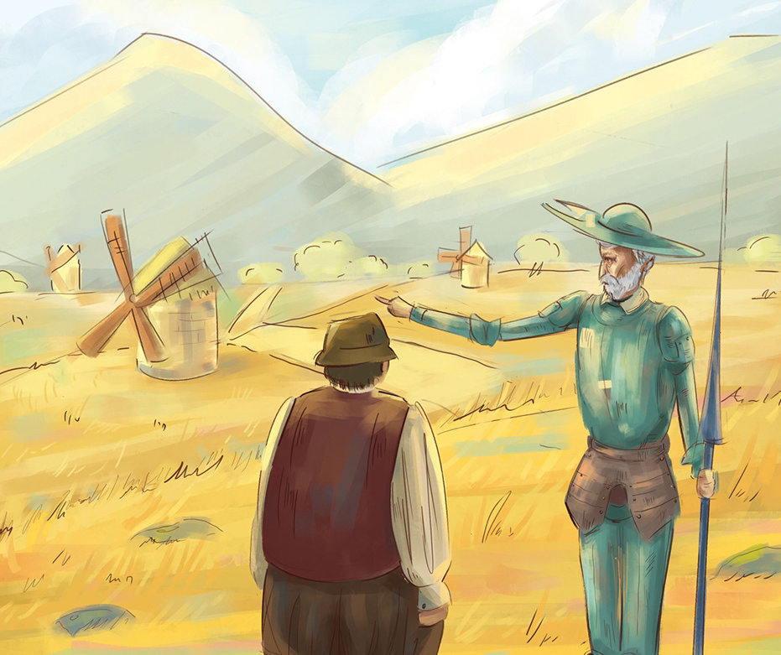
2. ĐỌC VĂN BẢN
Hai thầy trò đã phát hiện ra điều gì và nhận định ra sao?

Slide 10
2. ĐỌC VĂN BẢN
Quan điểm của Đôn-ki-hô-tê và Xan-chô-Pan-xa về vấn đề bị thương như thế nào?

Slide 11
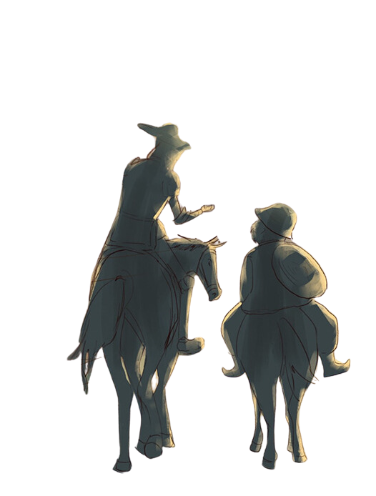
3. KHÁM PHÁ VĂN BẢN
3.1 Tác giả, văn bản
Nhiệm vụ 1: HS đọc thầm phần thông tin về tác giả trong SGK, sau đó trình bày khái quát những thông tin em ghi nhớ được về tác giả, tác phẩm.

Slide 12

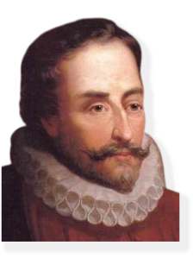

a. Tác giả
  Xéc-Van-Tét (1547 – 1616), sinh ra tại thị trấn gần thủ đô Ma Đrít (Tây Ban Nha) trong một gia đình quý tộc nhỏ, đã sa sút.
  Ông sáng tạo ra kiểu nhân vật lưỡng diện: vừa điên rồ, vừa sáng suốt, dùng tiếng cười và thủ pháp lạ hóa điêu luyện trong việc bóc trần những thói hư, tật xấu của con người và xã hội.

Slide 13
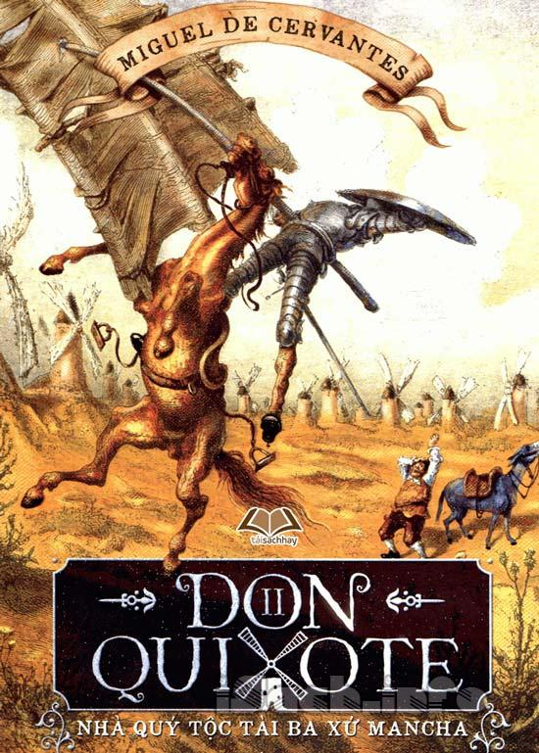
b. Văn bản
Văn bản Đánh nhau với cối xay gió được trích từ chương VIII của tiểu thuyết Đôn Ki-hô-tê.
Đoạn trích kể lại việc hai thầy trò đang trên đường phiêu lưu thì bắt gặp hàng chục chiếc cối xay gió. Đô Ki-hô-tê một mực cho rằng đó là những gã khổng lồ và quyết tâm đánh bại chúng bất chấp lời khuyên của Xan-chô Pan-xa. Cuối cùng, cả người và ngựa đều bị thương nặng.

Slide 14



3.2. Khám phá văn ban
Nhóm Hóa thân:
Sân khấu hóa vở đoạn trích Đánh nhau với cối xay gió.

Slide 15

Nhóm Biên Tập:
✔ Xác định nội dung chính của mỗi phần trong đoạn trích Đánh nhau với cối xay gió.
✔ Theo em, cốt truyện trong đoạn trích này là cốt truyện đơn tuyến hay đa tuyến? Vì sao?
Nhóm Nội Dung:
Xây dựng hồ sơ nhân vật Xan-chô-pan-xa (dáng vẻ bên ngoài, suy nghĩ, sở thích, lời nói, hành động). Từ đó, em có nhận xét gì về nhân vật?
Nhóm Độc giả:
(?) Qua đoạn trích Đánh nhau với cối xay gió, em có nhận xét gì về cách xây dựng hai nhân vật Đôn-ki-hô-tê và Xan-chô-pan-xa của tác giả?
(?) Theo em, việc Đôn-ki-hô-tê say mê, muốn trở thành hiệp sĩ giang hồ và hành động của nhân vật này có những điểm nào tốt hay không tốt? Câu chuyện nhằm ca ngợi hay phê phán điều gì?
Nhóm Giám Sát:
Xây dựng hồ sơ nhân vật Đôn-ki-hô-tê (dáng vẻ bên ngoài, suy nghĩ, sở thích, lời nói, hành động). Từ đó, em có nhận xét gì về nhân vật?

Slide 16


a. Tìm hiểu cốt truyện
Đôn Ki-hô-tê vì quá đam mê truyện hiệp sĩ nên nhìn thấy ba, bốn chục chiếc cối xay gió tưởng là những tên khổng lồ.
Lão thúc ngựa xông lên, chẳng thèm để ý đến lời khuyên can của giám mã
Xan-chô.
Cuối cùng Đôn Ki-hô-tê bị ngã đau nhưng không kêu ca vì cho mình là “hiệp sĩ giang hổ”, không ăn uống gì và đêm đến thì thức trắng để nghĩ đến tình nương.
Cốt truyện trong đoạn trích thuộc cốt truyện đơn tuyến.

Slide 17
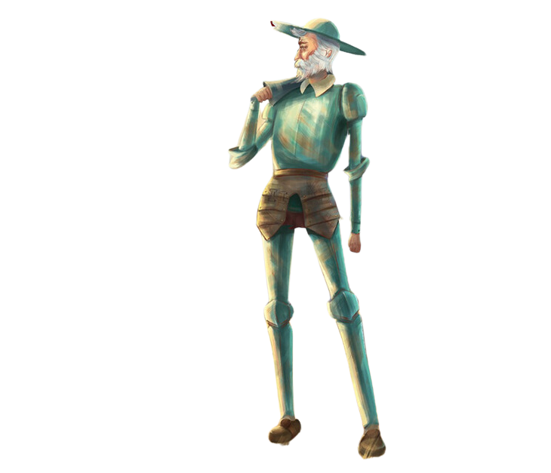
b. Nhân vật
Nhân vật Đôn-ki-hô-tê
Suy nghĩ
Dáng vẻ bên ngoài
  Nhìn chiếc cối xay gió nghĩa là tên khổng lồ.
  Cho rằng “chính lão pháp sư Phơ-re-xtôn trước đây đã đánh cắp thư phòng và sách vở của ta, bây giờ lại biến những tên khổng lồ kia thành cối xay gió”.
Gầy gò, cao lênh khênh
Sở thích
Thích đọc tiểu thuyết kiếm hiệp, suốt đêm không ngủ để nhớ đến người yêu.

Slide 18
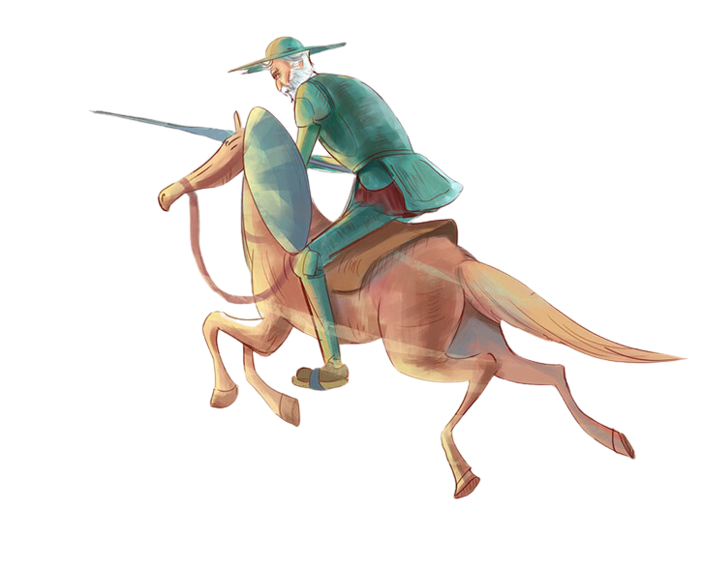
b. Nhân vật
Nhân vật Đôn-ki-hô-tê
Lời nói
Mục đích
“Nếu anh sợ thì hãy lánh ra xa mà cầu kinh” lão còn thét lớn “Chớ có chạy trốn” và cảnh cáo: “Dù cho bọn ngươi có vung nhiều cánh tay hơn cả gã khổng lồ Bri-a-rê-ô, các ngươi cũng sắp phải đền tội.
Chiến đấu cao cả, tiêu diệt lũ tàn ác, trừ hại cho dân.

Slide 19
b. Nhân vật
Nhân vật Đôn-ki-hô-tê
Hành động
  “Tay lăm lăm ngọn giáo, lão thúc con ngựa Rô-xi-nan-tê phi thẳng tới chiếc cối xay gió gần nhất trước mặt, và đâm mũi giáo vào cánh quạt.”
  “Thức trắng nhiều đêm ròng ở trong rừng hoặc nơi hoang mạc, liên tưởng nhớ tới tình nương”.

Slide 20
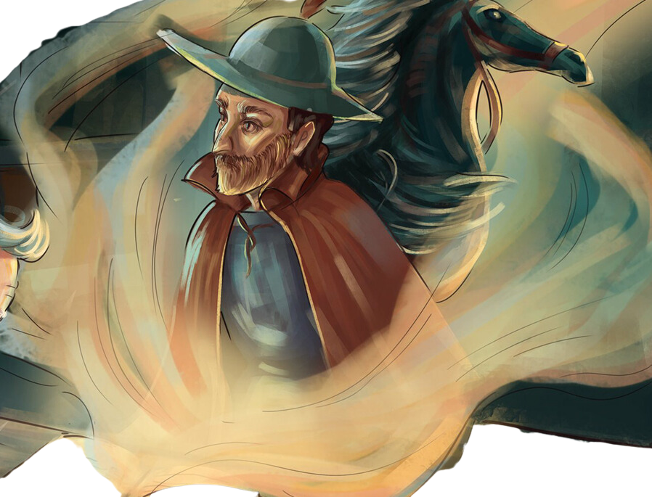
Nhân vật Đôn-ki-hô-tê
Tính cách: Dũng cảm, nhưng hoang tưởng
Là nhân vật vừa đáng khen vừa đáng cười chê: ước muốn thành hiệp sĩ giang hồ để diệt trừ cái ác nhưng lại hoang tưởng.

Slide 21
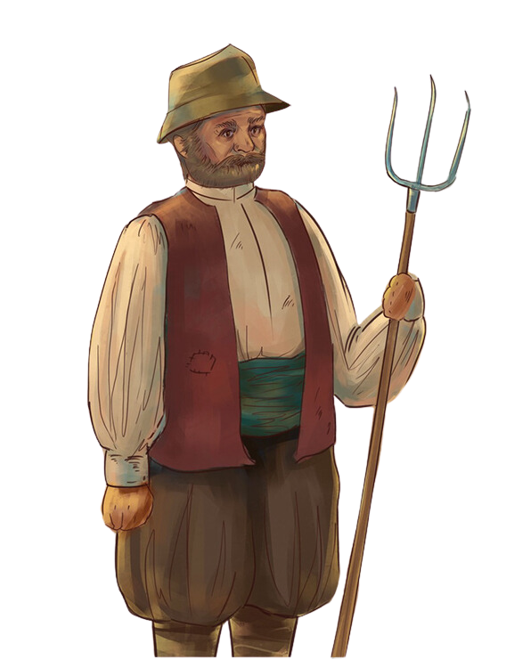
b. Nhân vật
Nhân vật Xan-chô
Dáng vẻ bên ngoài
Sở thích
Béo lùn
Ăn uống no say và ngủ
Suy nghĩ
Mục đích
Biết rằng đó không phải các tên khổng lồ mà chỉ là những chiếc cối xay gió
Được làm thống đốc cai trị vài hòn đảo (khi làm chủ thành công).

Slide 22
b. Nhân vật
Nhân vật Xan-chô
Lời nói
Hành động
“Chẳng phải là các bọn khổng lồ đâu mà chỉ là những cối xay gió, và cái vật trông giống cánh tay là những cánh quạt, khi có gió thổi, chúng sẽ quay tròn làm chuyển động cối đá bên trong”.
...
“Nâng Đôn-ki-hô-tê dậy”, “Ngồi lại cho thật thoải mái trên lưng lừa, lôi các thứ ở trong túi hai ngăn ra, vừa đi theo chủ vừa ung dung đánh chén, thỉnh thoảng lại tu bầu rượu một cách ngon lành.”

Slide 23
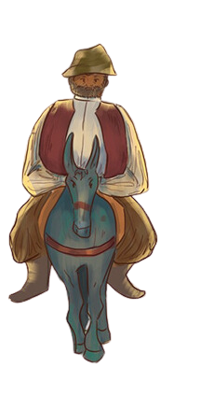
Nhân vật Xan-chô-pan-xa
Tính cách: Tỉnh táo, thực tế, ích kỉ
Xan-chô-pan-xa là người có đầu óc tỉnh táo nhưng lại quá ích kỉ, thực dụng, chỉ lo hưởng thụ cho bản thân.

Slide 24

c. Nghệ thuật
  Sử dụng tiếng cười để giễu cợt cái hoang tưởng và tầm thường; đề cao cái thực tế và cao thượng.
  Tác giả thành công trong cách xây dựng hai nhân vật:
Đôn-ki-hô-tê: ước muốn cao cả, giúp đời nhưng lại hoang tưởng, hão huyền, không thực tế
Xan-chô-pan-xa là người tỉnh táo nhưng lại quá thực dụng.
Hai nhân vật trở thành hình tượng độc đáo để tạo nên giá trị của tác phẩm.

Slide 25
d. Đề tài, chủ đề
Đề tài:
Lối sống
Chủ đề:
Chế giễu lí tưởng hiệp sĩ phiêu lưu, hão huyền, phê phán thói thực dụng thiển cận của con người trong đời sống xã hội

Slide 26
e. Chia sẻ bài học về cách nghĩ và ứng xử của cá nhân
Con người có lúc cũng cần mộng mơ cho cuộc sống thêm thú vị nhưng không nên hoang tưởng, xa rời thực tế.
Khôn ngoan, tỉnh táo nhưng đừng quá thực dụng, ích kỉ, chỉ biết nghĩ đến lợi ích của bản thân mà không quan tâm đến người khác, cộng đồng.

Slide 27
4. LUYỆN TẬP
Nhiệm vụ 1: Thực hiện PHT số 2 để xác định những đặc trưng của thể loại tiểu thuyết trong văn bản Đánh nhau với cối xay gió
Thực hiện nhóm đôi; Thời gian: 3 phút

Slide 28
Yếu tố | Biểu hiện trong văn bản
Nhân vật | Đôn-ki-hô-tê và Xan-chô-pan-xa
Cốt truyện | Đơn tuyến
Ngôn ngữ | Hài hước
Đề tài | Lối sống
Chủ đề | Chế giễu lí tưởng hiệp sĩ phiêu lưu, hão huyền, phê phán thói thực dụng thiển cận của con người trong đời sống xã hội
Thông điệp / bài học | Sống mơ mộng nhưng không hoang tưởng Sống khôn ngoan, Tỉnh táo nhưng không thực dung

Slide 29
4. LUYỆN TẬP
Nhiệm vụ 2:
Đoạn trích Đánh nhau với cối xay gió gợi cho người đọc hai lối sống: mơ mộng và thực dụng. Nếu được lựa chọn, em chọn lối sống nào? Hãy trình bày thành đoạn văn khoảng 8 câu, trả lời câu hỏi trên.
Thực hiện cá nhân, thời gian: 10 phút

Slide 30
MĐ | Dẫn dắt đến lối sống mà bản thân lựa chọn: Mộng mơ nhưng không hoang tưởng, khôn ngoan tỉnh táo nhưng không thực dụng.
TĐ | - Đưa ra khái niệm của hai lối sống: + Mơ mộng là: Say mê theo những hình ảnh tốt đẹp nhưng xa vời, thoát li thực tế. + Thực dụng là: chỉ nhằm vào những gì có thể mang lại lợi ích vật chất thiết thực và trước mắt cho mình, không quan tâm đến những mặt khác. => Như vậy, trong cuộc sống con người có những lúc cần mộng mơ cho cuộc sống thêm thú vị nhưng không nên hoang tưởng, xa rời thực tế. => Khôn ngoan, tỉnh táo nhưng đừng quá thực dụng, ích kỉ, chỉ nghĩ đến lợi ích của bản thân mình mà không quan tâm đến người khác, cộng đồng.
KĐ | Khẳng định tính đúng đắn của lối sống bản thân lựa chọn.

Slide 31
5. VẬN DỤNG
  Đọc mở rộng văn bản: Bên bờ Thiên Mạc
  Khám phá văn bản Bên bờ Thiên Mạc theo phiếu gợi dẫn

Slide 32


Cảm ơn và hẹn gặp lại các em!

